Slide 1
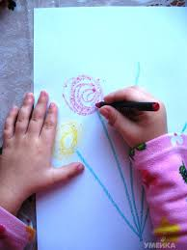
GRUPA NR. 10. “Puķīte”

Slide 2
TEMATS: Kā rodas ēnas? Ziņa bērnam: Ēna rodas, ja gaisma savā ceļā sastop šķēršļus.

Slide 3
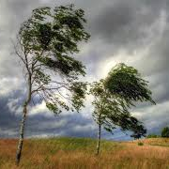
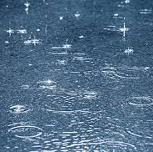
Dabaszinātņu mācību joma: Vēro un nosauc dažādas dabas paradības,piemēram,lietus,sniegs,migla,vējš.

Slide 4
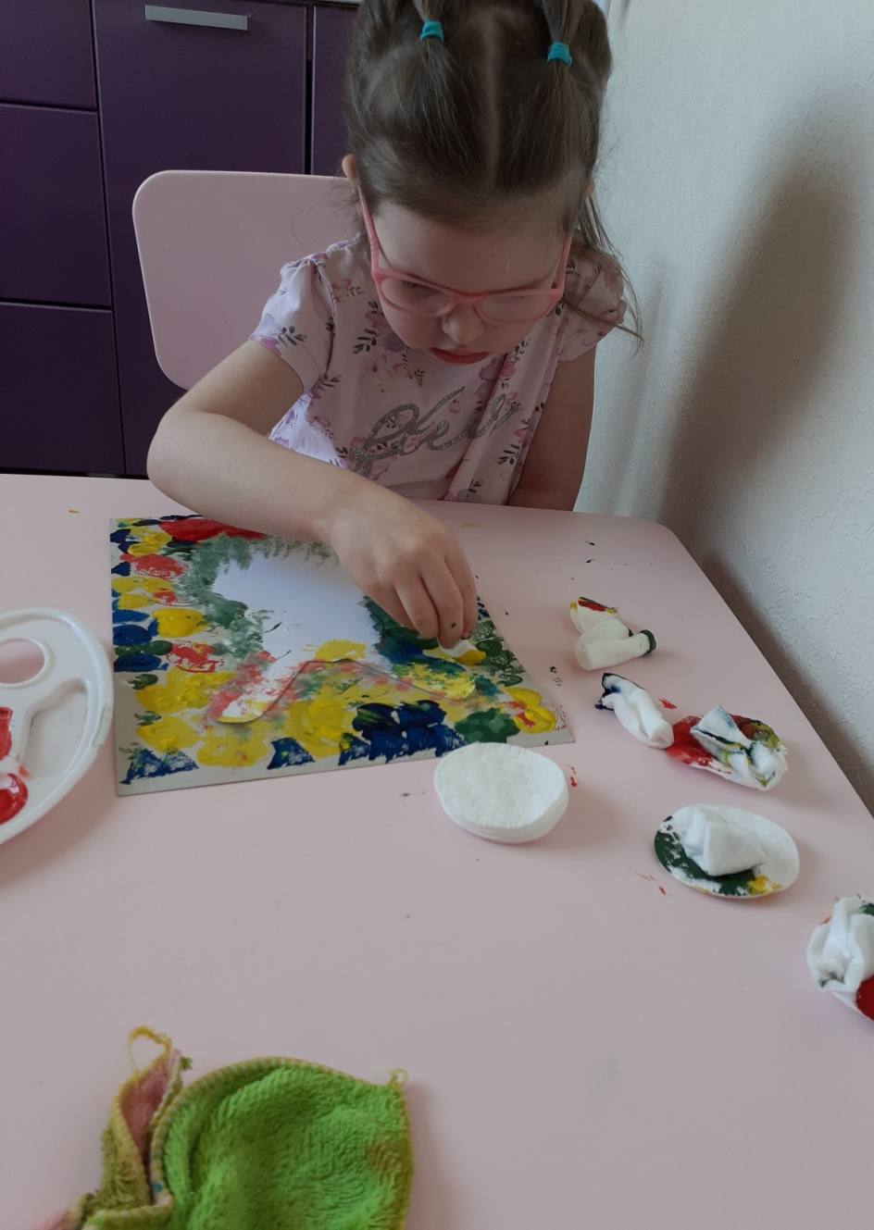
Kultūras izpratnes un pašizpausmes mākslā mācību joma: Variē līnijas, krāsas, tekstūras, formas un laukumus radošajā darbā.

Slide 5
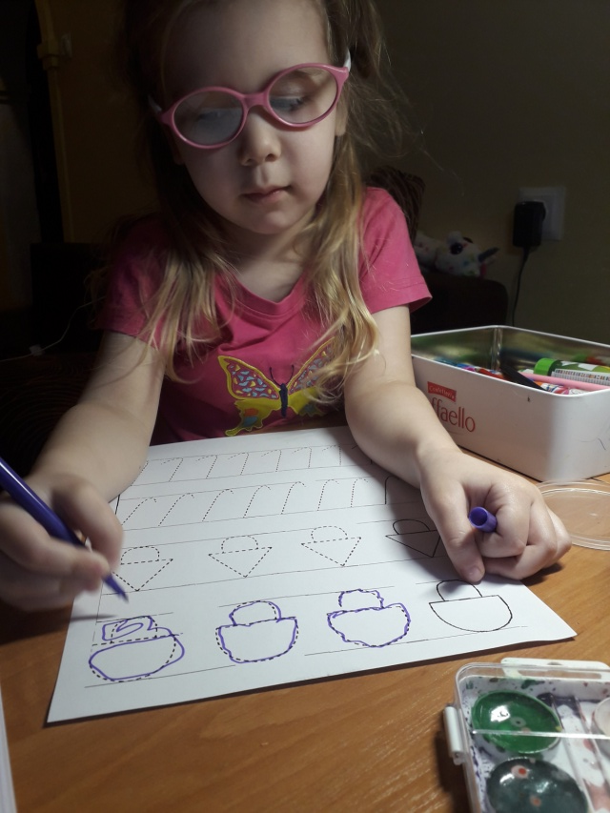
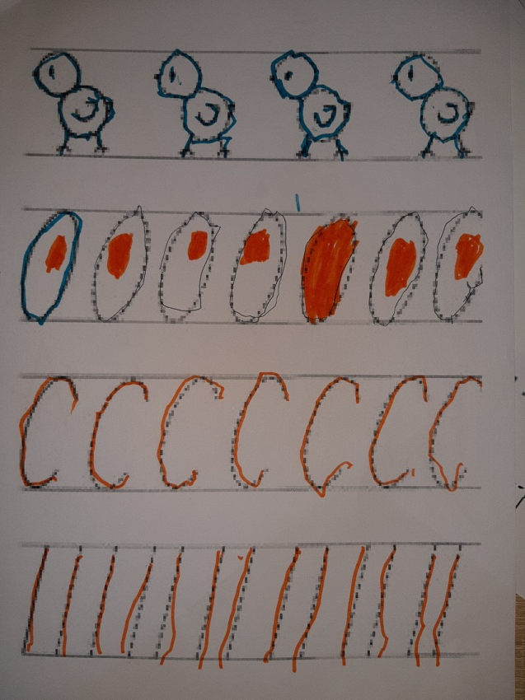
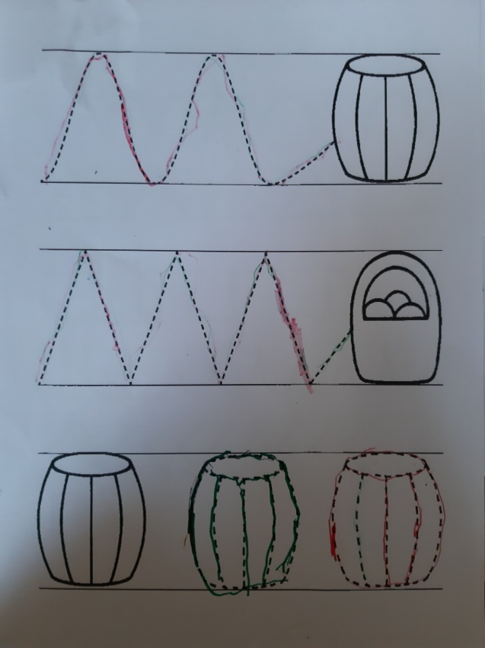
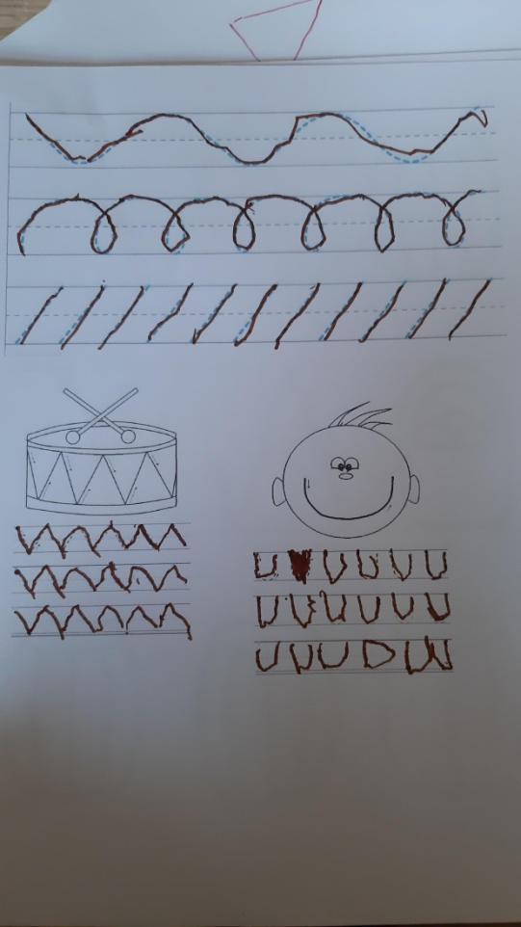
Rokas vingrinājumi.

Slide 6
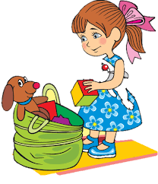
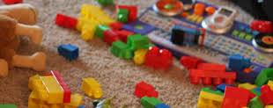
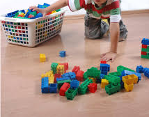
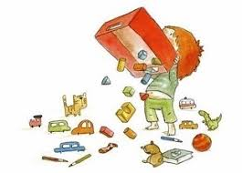
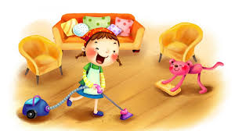
Sociālā un pilsoniskā mācību joma:Sakārto savu darba vietu pēc darba.

Slide 7
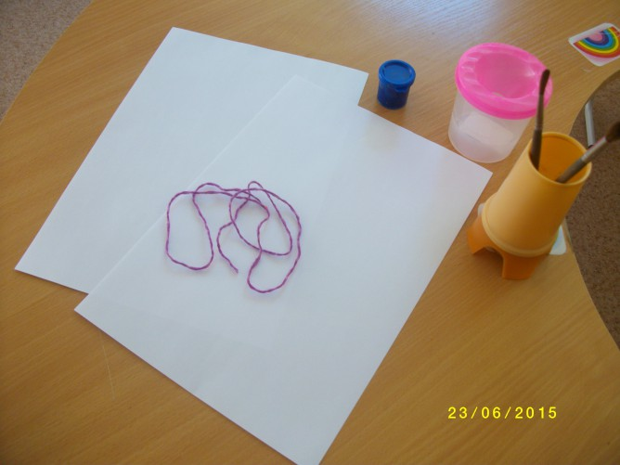
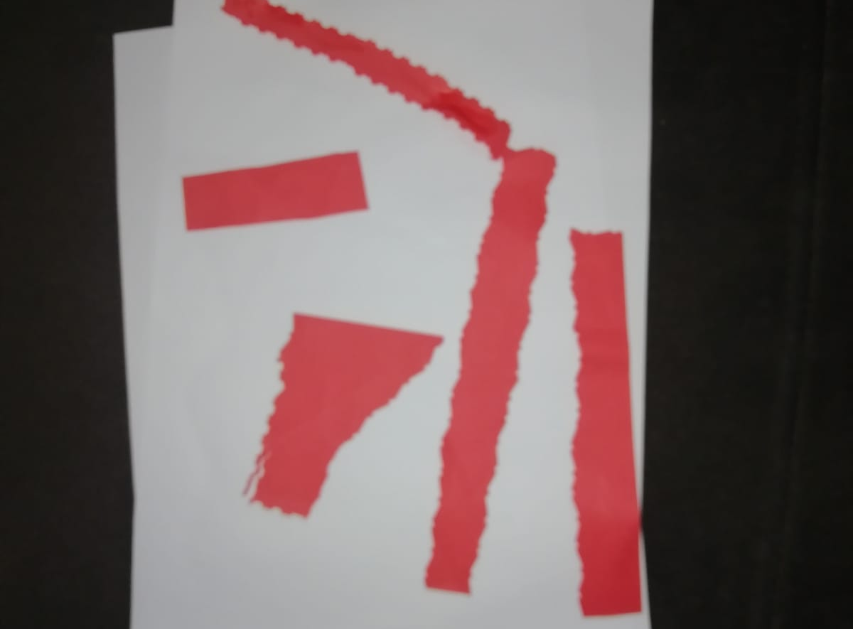
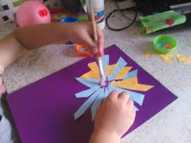
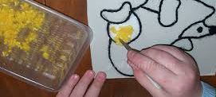
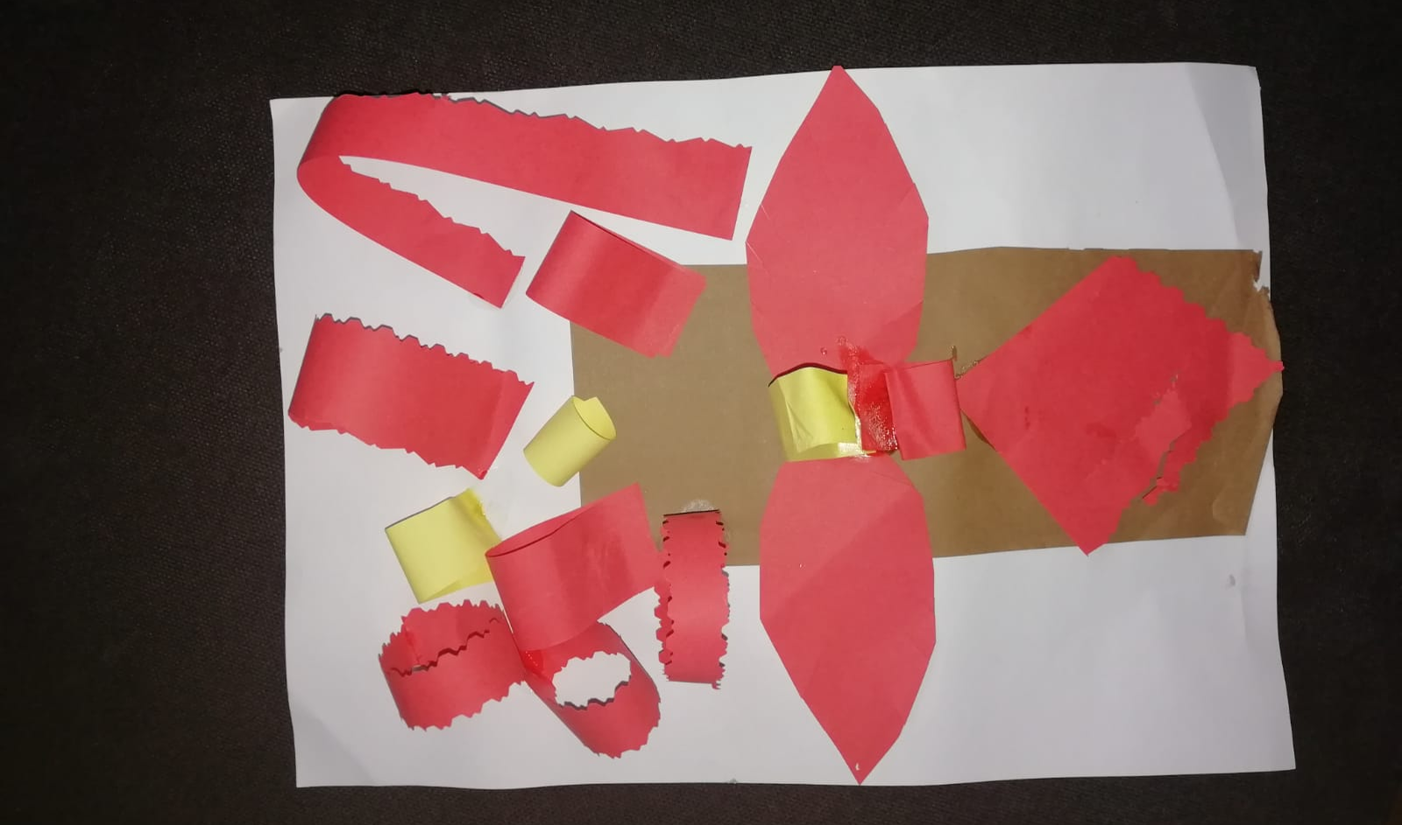
Tehnoloģiju mācību joma: Vienmērīgi noklāj ar līmi savienojamas detaļas.

Slide 8
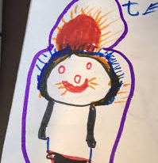
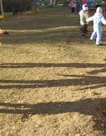
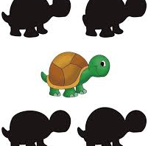
Valodu mācību joma: Atbild uz atvērtiem jautājumiem,piemēram:"Kā tu zini? Kāpēc tu tā domā?"

Slide 9
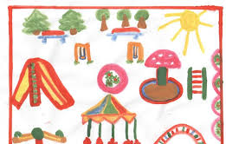
Veselības un fiziskās aktivitātes mācību joma: Saskata šķērsli un izvēlas tā pārvarešanas veidu.

Slide 10
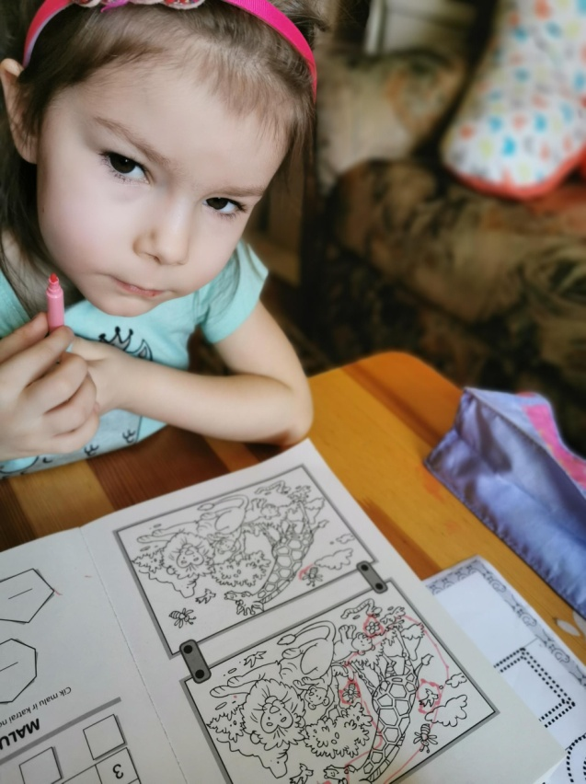
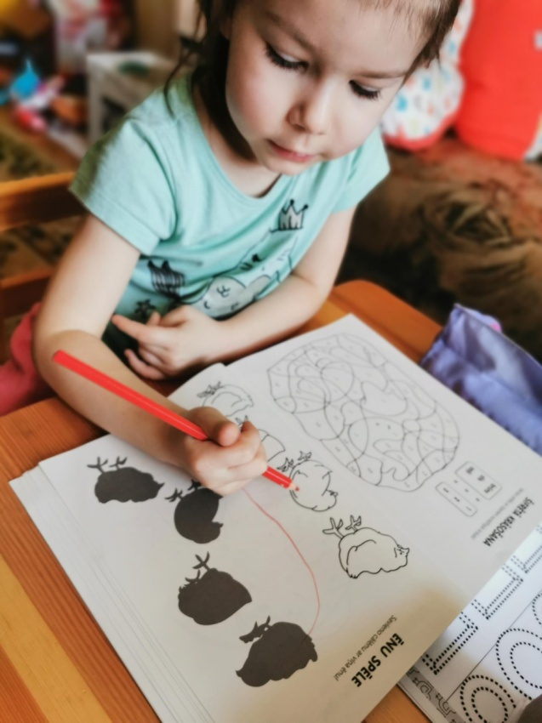
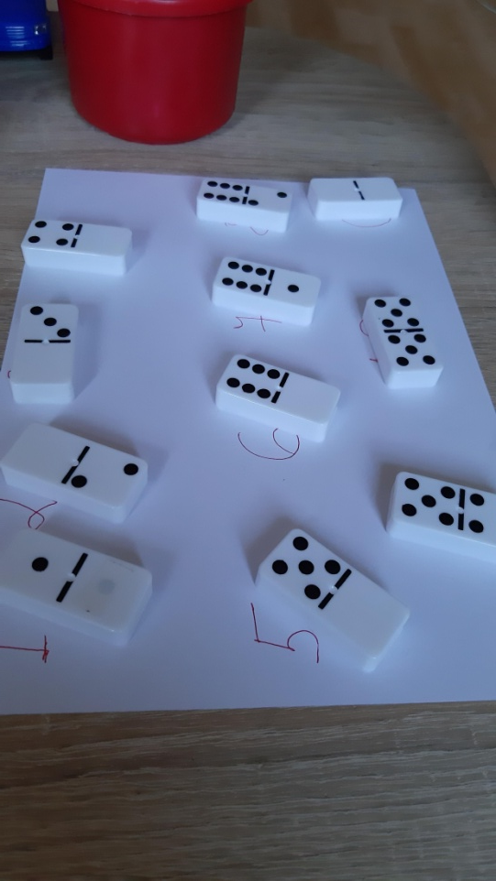
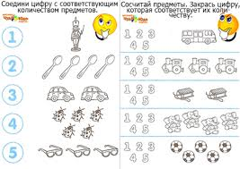
Matemātikas mācību joma: Izvēlas atbilstošu ciparu (1–5) priekšmetu skaita apzīmēšanai.

Slide 11
ROTAĻAS AR BĒRNIEM!
Dārgumu lāde
Šai rotaļai būs nepieciešama neliela iepriekšēja sagatavošanās. Paņem kādu no savām vecajām somām, kuru jau sen gribēji izmest, bet tā arī to neesi izdarījusi, un piepildi to un tās kabatiņas ar dažādām interesantām lietiņām, piemēram, atslēgu piekariņu, krāsainu bildīti, vīna pudeles korķi, karoti u.tml. Atceries gan ievērot drošību, jo ir svarīgi, lai mazais, izpētot dārguma lādes saturu, sevi neapdraudētu.
Rotaļlietu pasts
Piedāvā savam ziķerim iejusties pastnieka tēlā. Iedomājies, ka tu esi pasūtījusi paciņu, kuru piegādās rotaļu zaķis, lelle vai supermašīna. Bērnam jāizdomā, kas paciņā būs iekšā, tā jāiesaiņo un jāpiegādā tā tev.
Uzmanības spēle
Iedod bērnam jebkuru nevajadzīgu žurnālu un dod ziķerim uzdevumu – viņam šī žurnāla lapās jāatrod, piemēram, pēc iespējas vairāk burtiņu Č, Ļ vai konkrētu vārdiņu. Atrastie burti vai vārdiņi jāapvelk. Mammai mirklīti miers, bet bērns trenēs pacietību un uzmanību.
Skaistumkopšanas salons
Vēl viena spēle, kuru var spēlēt, nepieceļoties no dīvāna. Tu esi atnākusi uz skaistumkopšanas salonu, kur vēlies manikīru, pedikīru, jaunu frizūru. Vai mazajam ziķerim tas būs pa spēkam?

Slide 12
VIDEO UN DZIESMIŅAS
http://www.vp.gov.lv/pasaka/?fbclid=IwAR2b5g-TJcI6AfL-VjQ2xO9ob0bjZ8rb9OiACukbyDZQzXfh4KcU3-eeImg#04 https://www.youtube.com/watch?v=MIQl4fdV4BU https://www.youtube.com/watch?v=K5E8_QaBxig https://www.youtube.com/watch?v=Jsk61yM4AMw https://www.youtube.com/watch?v=1J6w4diueLo https://www.youtube.com/watch?v=x5aZs0enlrI Paliec Mājās Supervaroņi | Animācijas stāsts bērniem par Korona vīrusu un palikšanu mājās | Latviski https://www.youtube.com/watch?v=WbbmSteOQT0&feature=youtu.be&fbclid=IwAR2VhmeebMWPxN8-x0Ma7bB5nlmRJXGh-Aue7V6npPOLQE9pCLbAsappHhg

Slide 13
PALDIES PAR UZMANĪBU!

